Slide 1




车行伴侣——智慧驾驶语音识别APP
用户交互技术项目答辩
1951095 梁伊雯 1951328 曹峰源

Slide 2
项目情景
第一部分

Slide 3
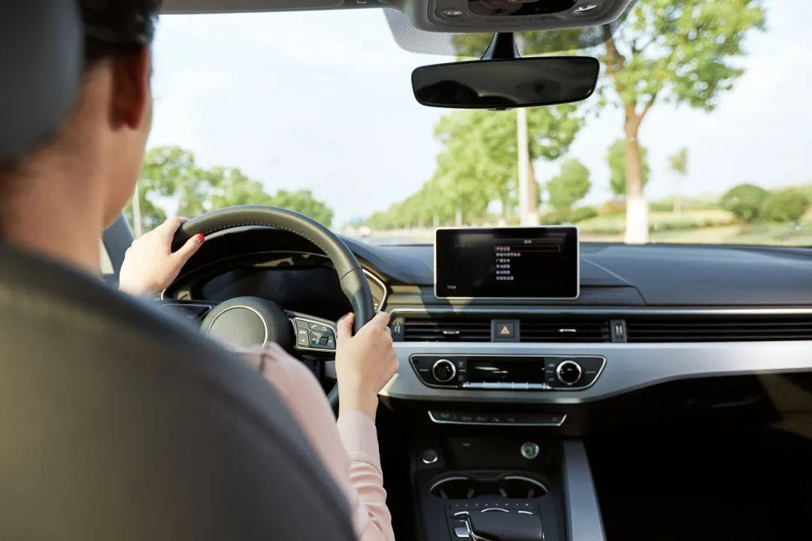
项目情景
PROJECT SCENE
随着人们生活水平和收入的提高，汽车销量也在不断的增长，到目前为止几乎可以说每家都有一辆汽车。国家也出台了扶持汽车行业的相关政策，从而推动汽车消费的增长。
而在行驶过程中，驾驶者很难通过打字来使用互联网。所以我们开发了这款APP以解决驾驶过程中不方便打字的问题。提升汽车的智能化，提升乘客体验感。

Slide 4
项目功能
第二部分

Slide 5
项目功能
FUNCTION
1.通过APP端控制仿真环境中ros小车的运动
2.通过APP端语音交互查询信息->查询地区天气
获取新闻
查询尾号限行政策
查询地区情况
查询地区灾害
3.通过APP端语音调用系统功能->打电话
发求救短信
打开相机

Slide 6
界面设计
第三部分

Slide 7
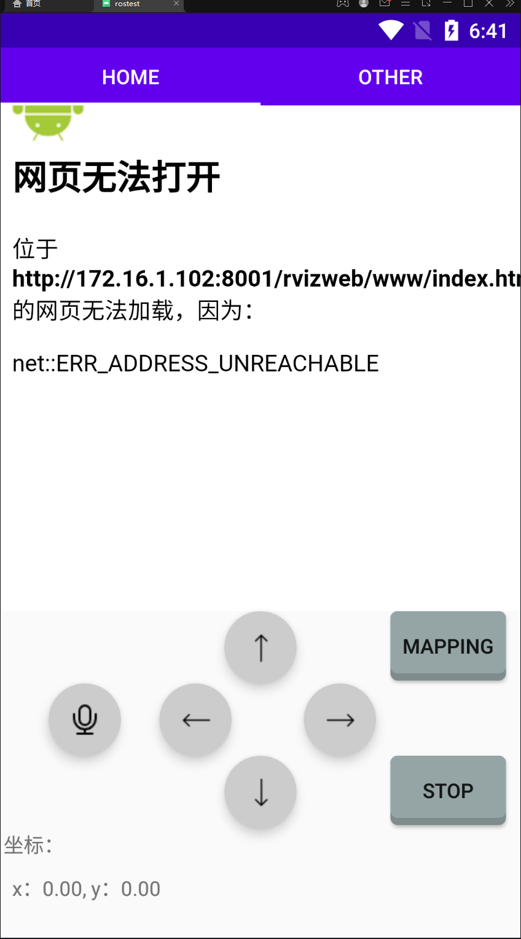
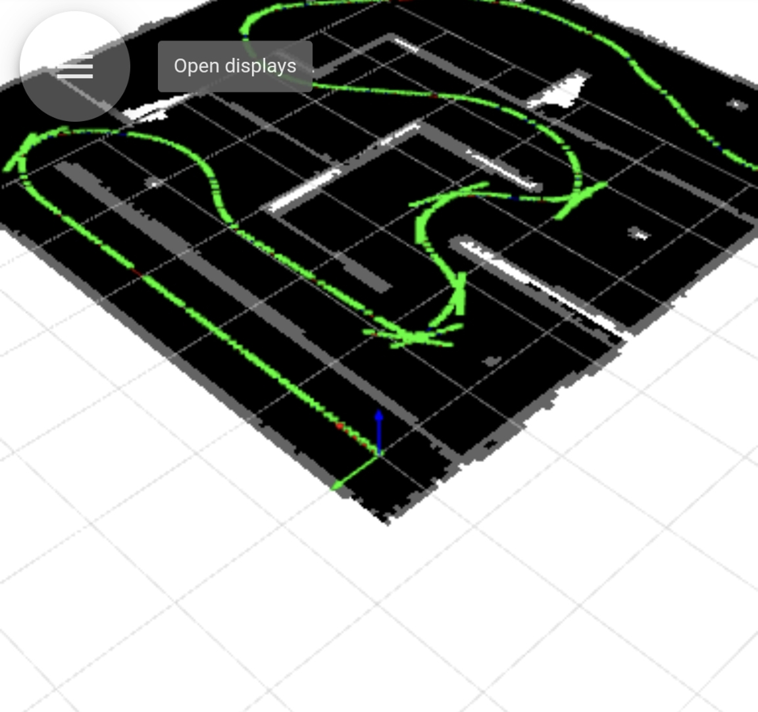
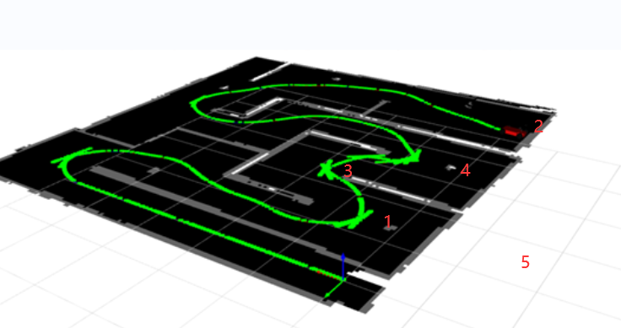

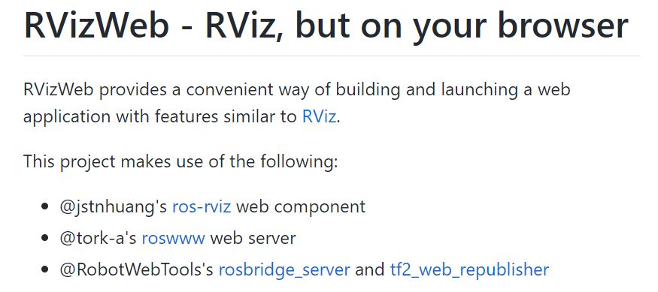
前端设计
FRONT-END DESIGN
RvizWeb
WebView
Workspace
Coordinate display

Slide 8
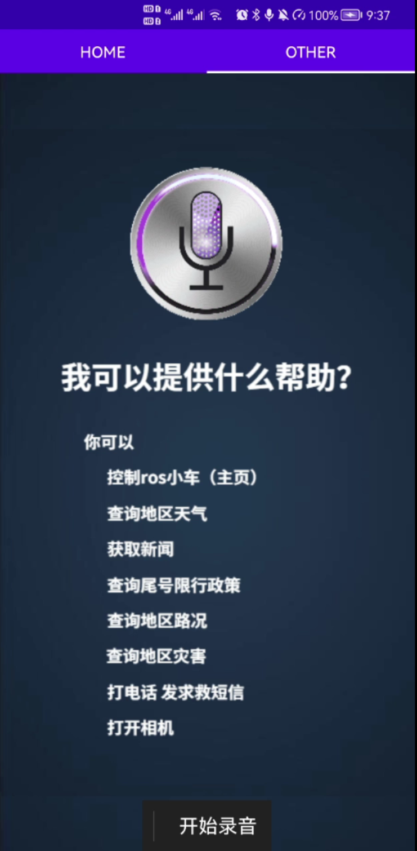
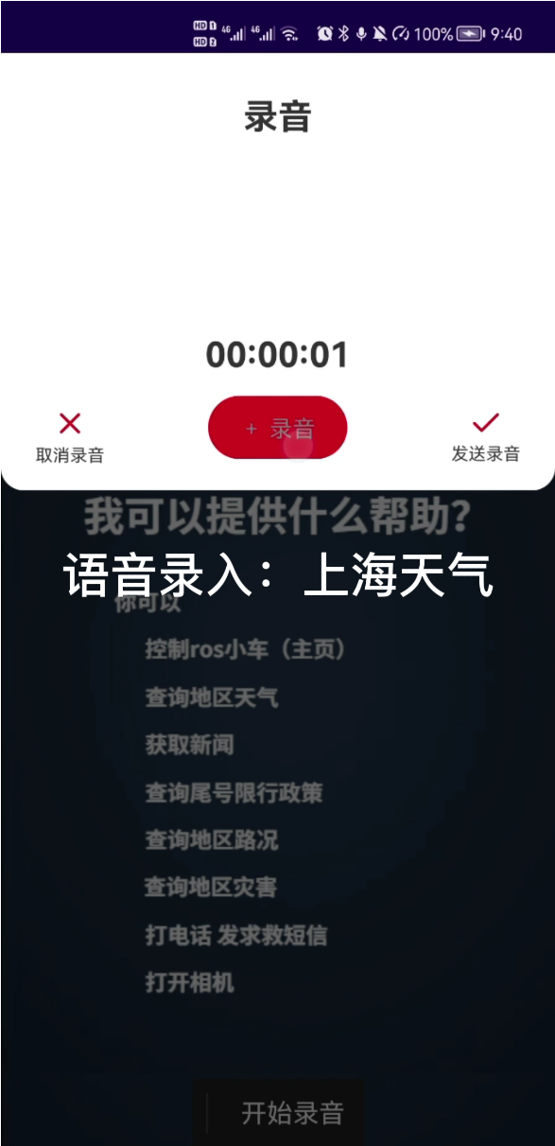
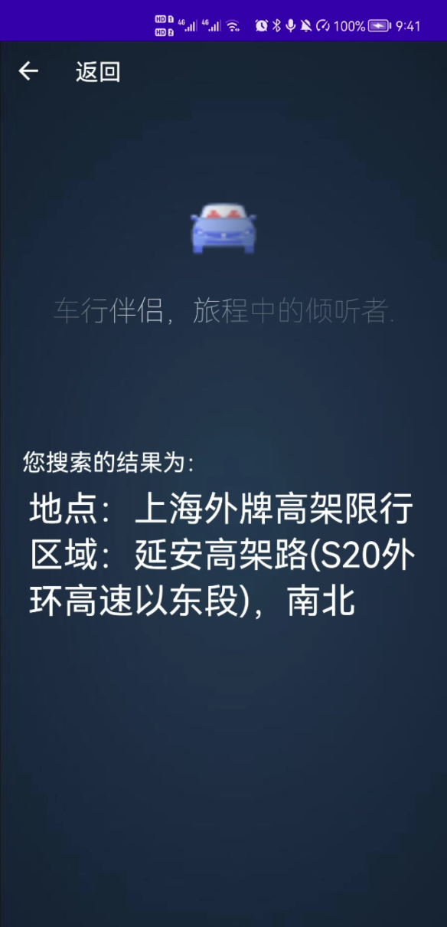
前端设计
FRONT-END DESIGN

Slide 9
项目展示
第四部分

Slide 10
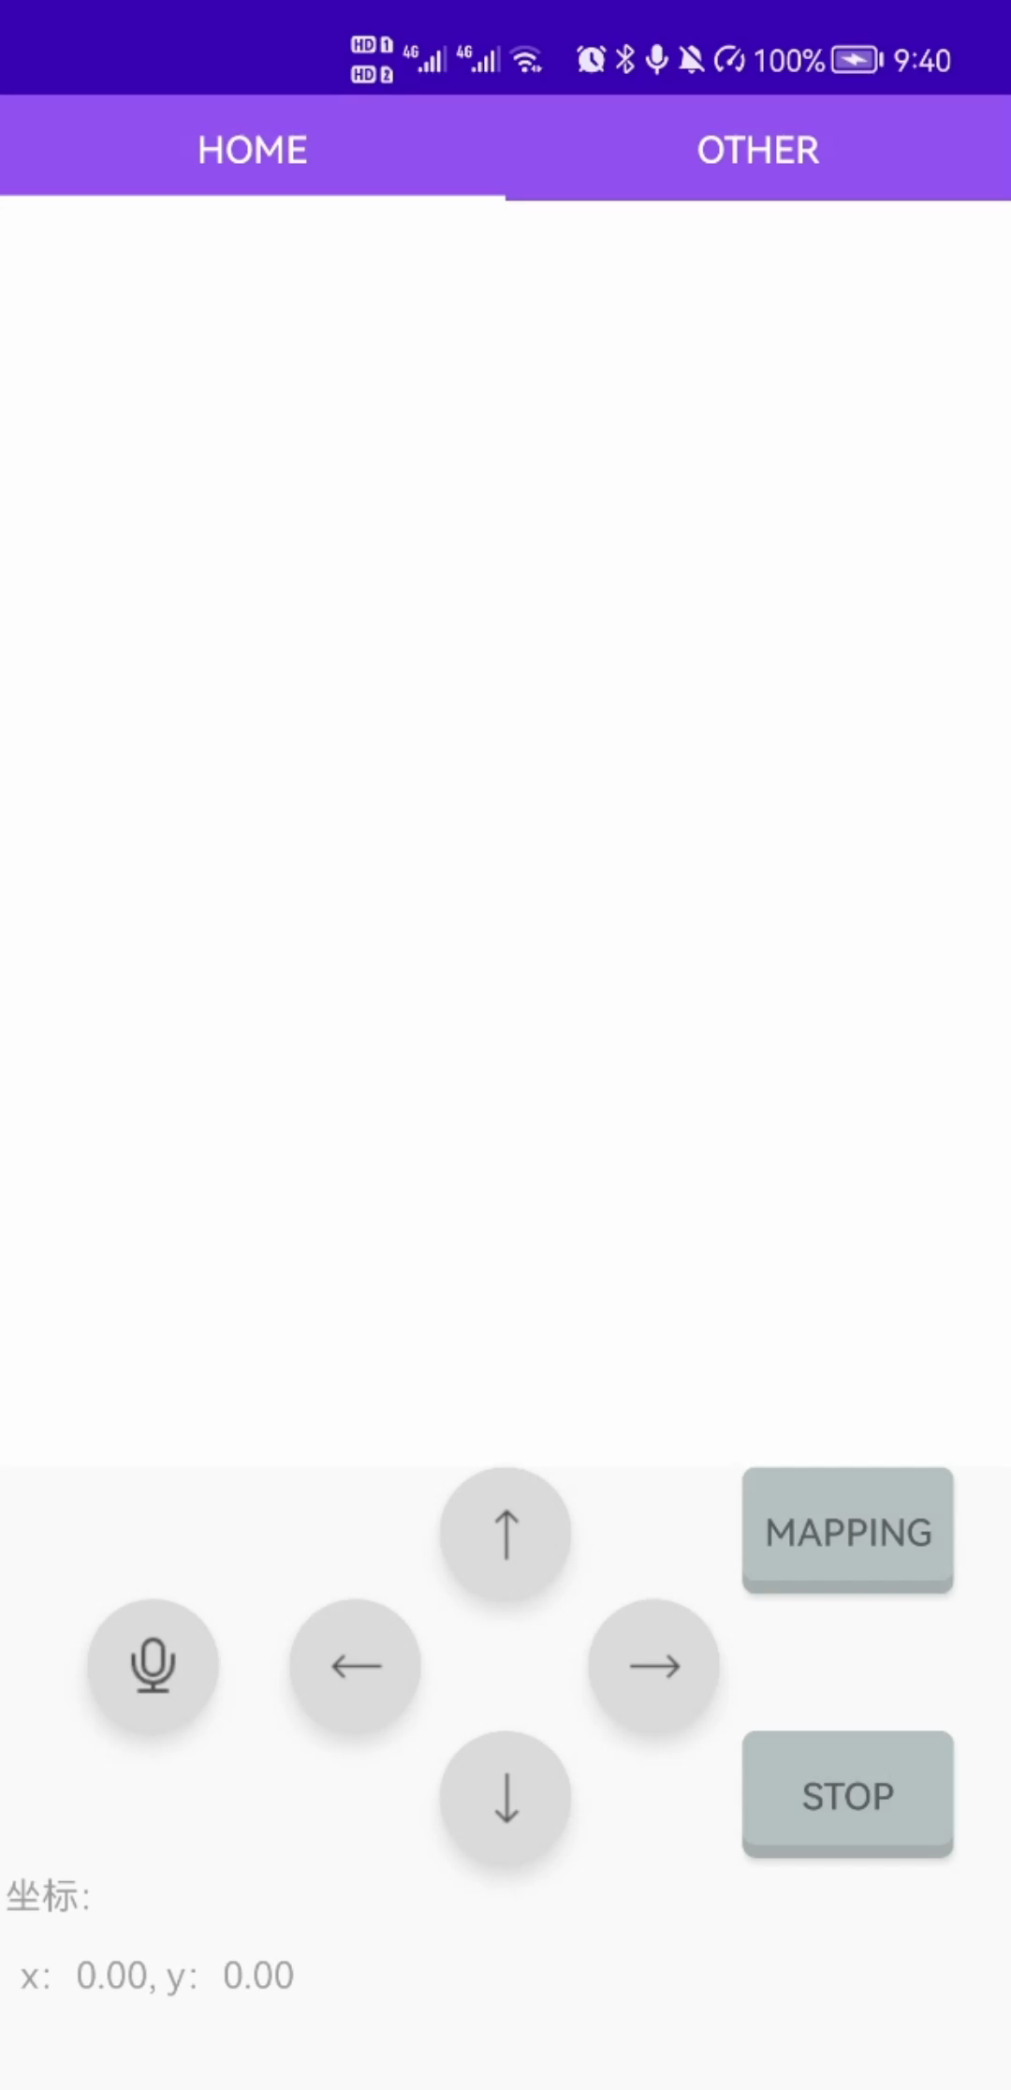
项目展示
PROJECT DISPLAY
信息交互界面

Slide 11
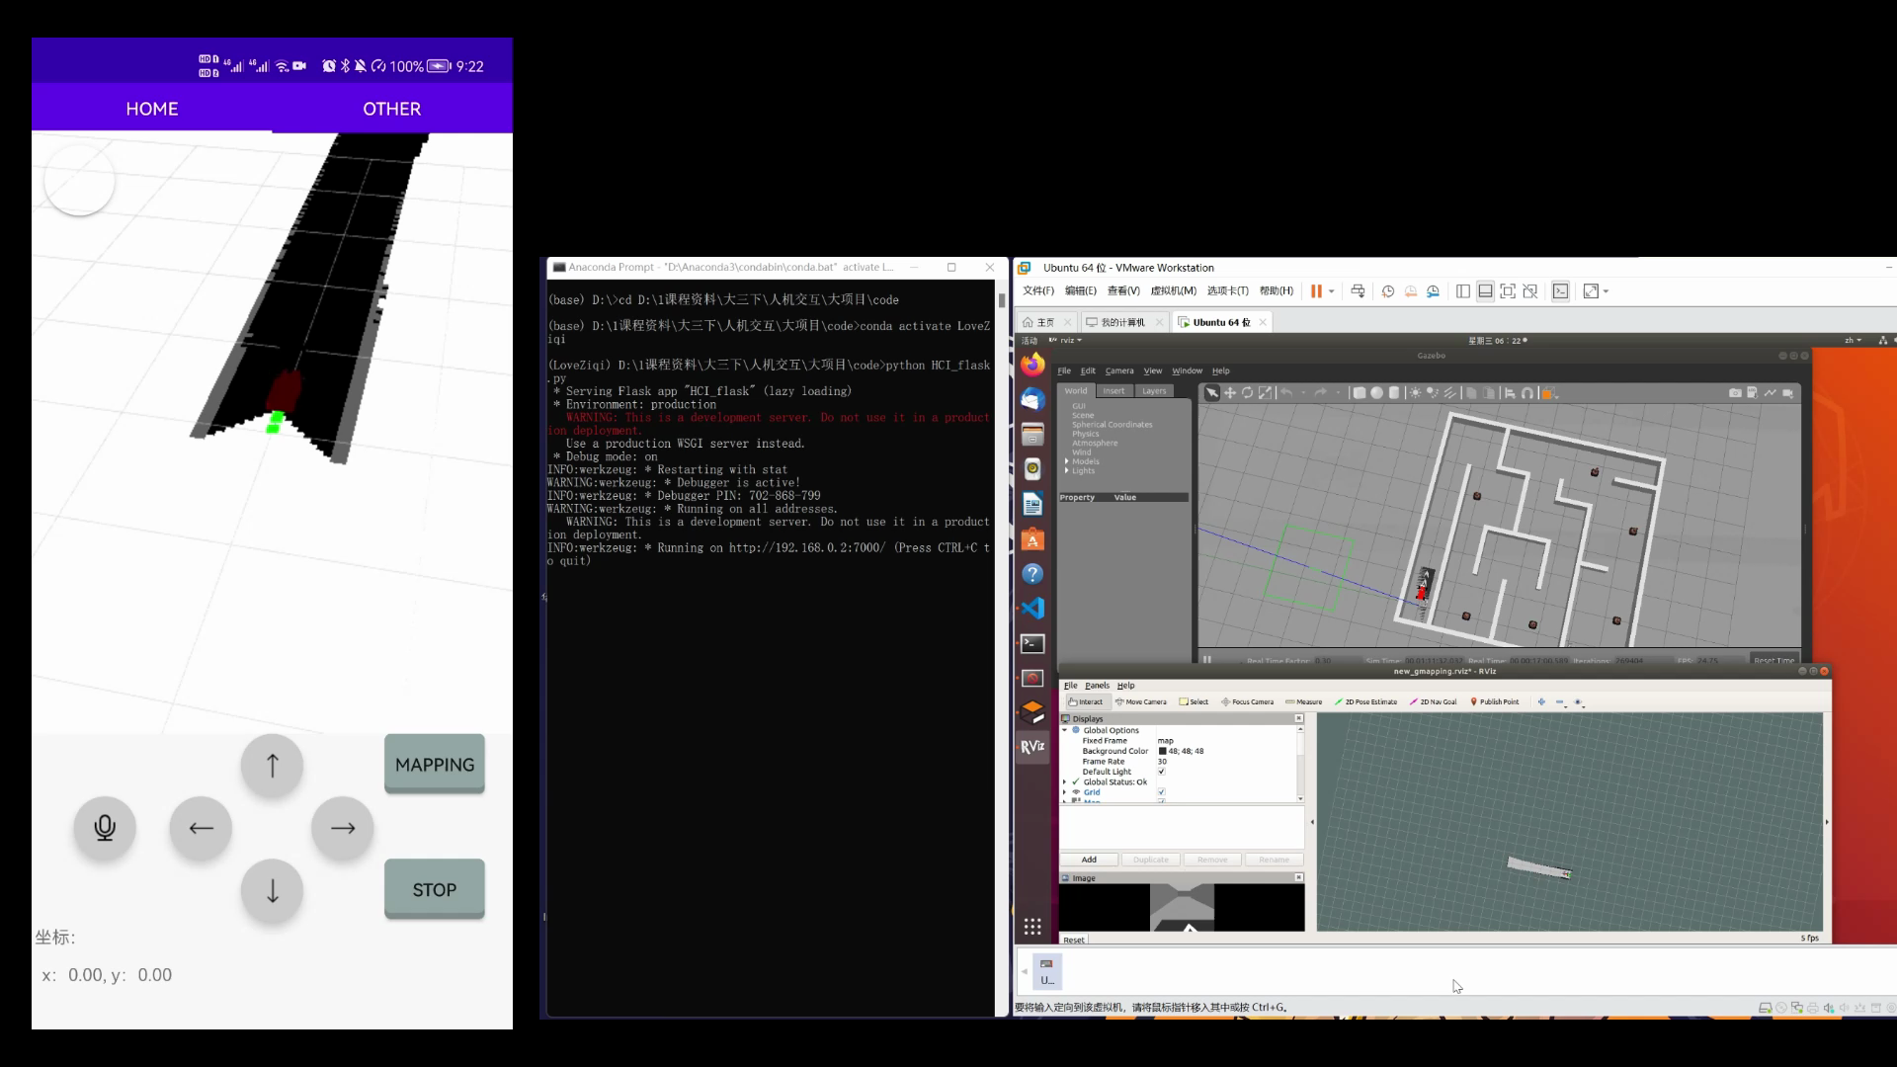
项目展示
PROJECT DISPLAY
小车控制界面

